Slide 1



الأولى
إعدادي
مادَّةُ اللُّغةِ العَربيَّةِ
أَقْرَأُ بِطَلَاقَةٍ، وَأَفْهَمُ جُمَلًا وَصْفِيَّةً
اللبنة 1
الأول
الأسبوع
الثانية
الحصة
وَصْفُ مَشْهَدٍ طَبيعِيٍّ
الموضوع
Notes:
‹#›

Slide 2


دلالة الأيقونات الخاصة بالأستاذ(ة) :
صفحات خاصة بالأستاذ(ة)
تعليمات وتوضيحات موجهة للتلميذ(ة)
(يخاطب بها الأستاذ التلاميذ بصوت مسموع)
صفحة في كراسة المتعلم
نشاط ذو أولوية ينجز في القسم
نشاط اختياري يُستغنى عنه عند عدم توفر الوقت.

Slide 3



هيكلة اللبنات :
النص الطويل
النص متوسط الطول
النص القصير
الفقرة القصيرة
الجملة
الطلاقة
أنتم هنا
الفهم
اللبنة 5
اللبنة4
اللبنة 3
اللبنة 2
اللبنة 1

Slide 4
مسار حصص المعالجة المكثفة
الرائز
أستمع و أفهم
أقرأ بطلاقة و أفهم
حصة 35
حصة 7
حصة 6
حصة 5
حصة 4
حصة 3
حصة 3
حصة 2
حصة 1
أنجز نشاطا توليفيا
أنجز نشاطا توليفيا

Slide 5
هيكلة حصص الأسبوع :
……………………………………
الحصة 1
أَقْرَأُ بِطَلَاقَةٍ، وَأَفْهَمُ جُمَلًا وَصْفِيَّةً لِمَشْهَدٍ طَبيعِيٍّ
الحصة 2
……………………………………
الحصة 3
……………………………………
الحصة 4

Slide 6





المستلزمات الدراسية
أخرى
كراسة التلميذ

Slide 7




دلالة الأيقونات الخاصة بالمتعلم :
ضوابط القسم
استعمال الألواح للإجابة
الممارسة المستقلة
الممارسة الموجهة الثنائية

Slide 8
ينبغي تحيين مضامينها تبعا لكل حصة
توظيف الموارد التعليمية لدى للأستاذ
دليل تقديم الحصة
الدلائل والمراجع
دليل مسار
….
تقنيات التنشيط
مقاطع فيديو
مقاطع عامة – التصرفات السليمة
مقاطع فيديو-العربية

Slide 9
توجيهات ديداكتيكية لهذه الحصة
.

Slide 10


هيكلة حصة أقرأ بطلاقة وأفهم
افتتاح الحصة (النشاط الاعتيادي-مراقبة الواجب المنزلي- التصريح بالأهداف(
1
10 دقائق
  أقرأ بطلاقة (أ- أقرأ العبارات بطلاقة/ ب- أقرأ الجمل بطلاقة)
2
15 دقيقة
  أغني رصيدي
5 دقائق
3
أجيب عن أسئلة الفهم
4
15 دقيقة
أوظف وأستثمر
5
05 دقائق
اختتام الحصة
6
5 دقائق

Slide 11


افتتاح الحصة:
أ- نشاط اعتيادي
05 دقائق

Slide 12


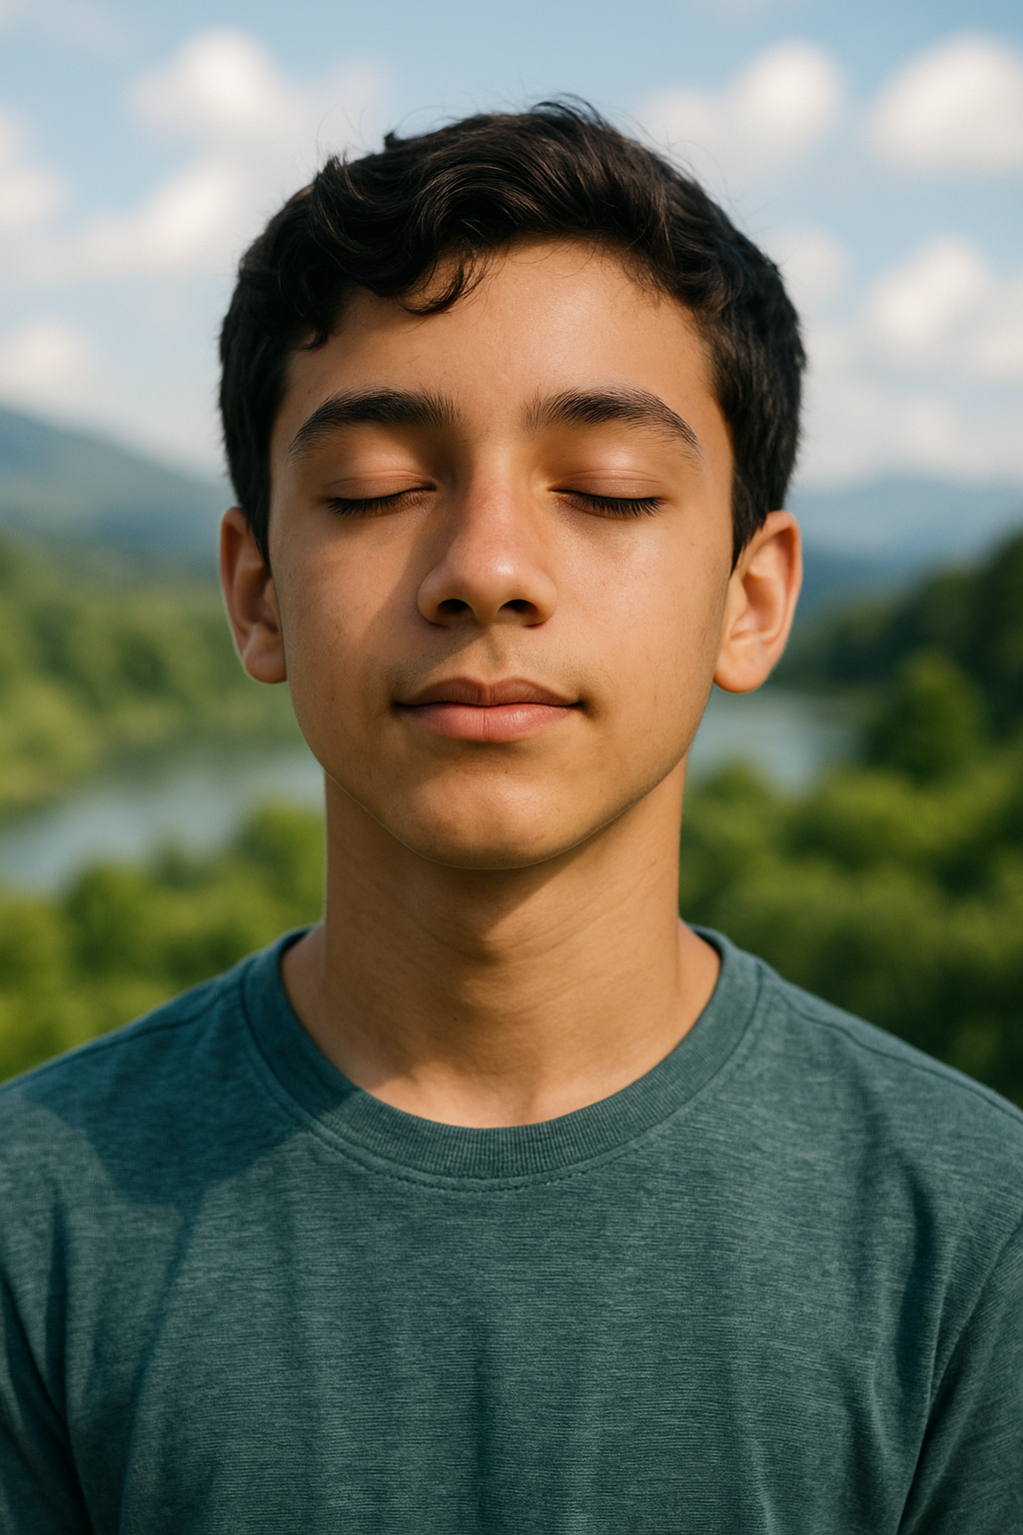
النشاط الاعتيادي : سنبدأ حصتنا باللعبة الاتية، لنرى من العبقري الذي سيصل إلى الحل.
يطلب المدرس من التلاميذ أن يغمضوا أعينهم لبضع ثوان، محاولا الإمساك بالشعور الذي ينتابهم. وبعدها يستمع إلى إجابات 4 تلاميذ.
أغمض أعينيك لبضع ثوانٍ، وتخيل أنك في مكان طبيعي جميل (غابة، بحر، جبل...).
ما الشعور الذي ينتابك وأنت هناك؟
أوجز ذلك الشعور في كلمة واحدة؟

Slide 13


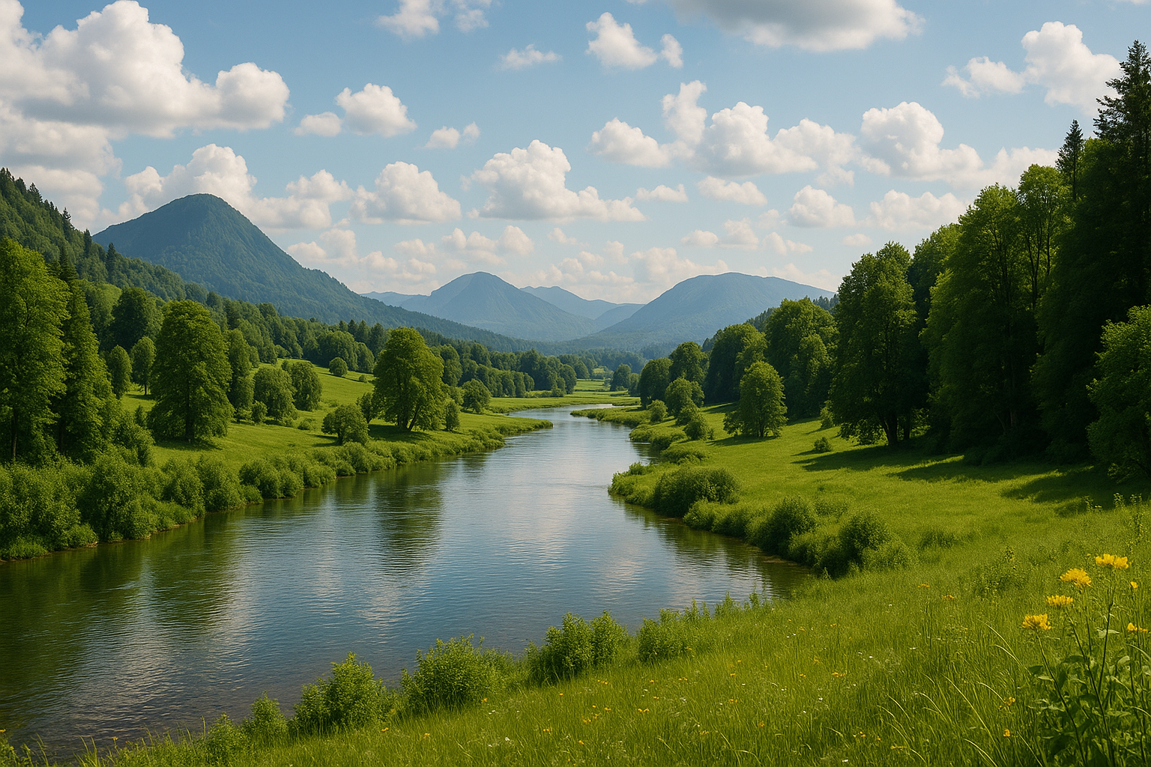
بعد سماع إجابات التلاميذ، يدون منها الأستاذ بعض الكلمات على السبورة، مثل: (أخضر – نسيم – أزهار – طيور – سكينة...).
.
ينوه المدرس بعمل المتعلمين، ويعلق قائلاً: "الطبيعة تعطينا الجمال والراحة، واليوم سنتعلم كيف نعبر عنها بالكلمة/بالرسم/بالقراءة..." (حسب موضوع الدرس).
صفاء
ساحر
بحيرة
غابة
طيور
أزهار

Slide 14
افتتاح الحصة:
ب- واجبات منزلية
02 دقيقتان

Slide 15
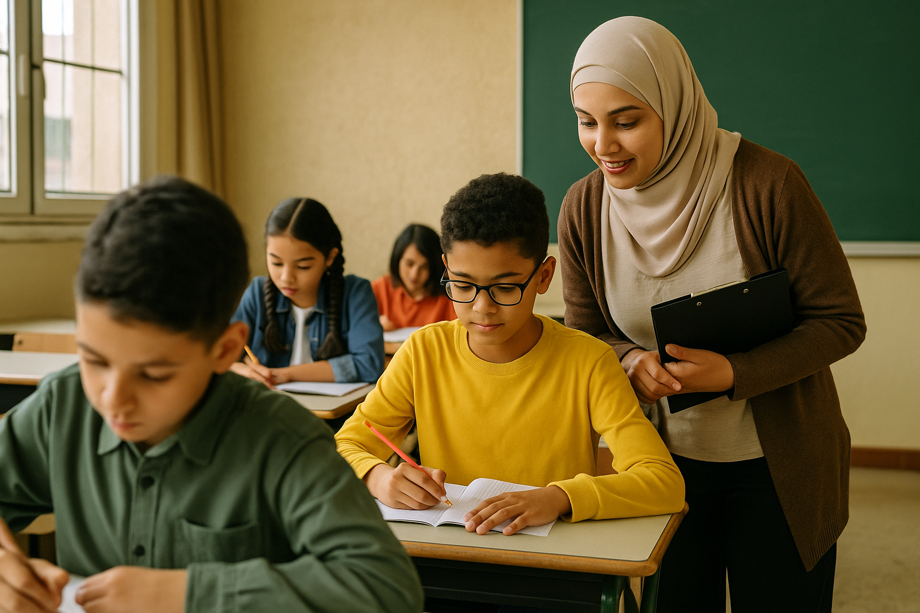
مراقبة إنجاز الواجبات المنزلية
يراقب المدرس إنجاز الواجبات المنزلية للحصة السابقة من قبل عينة من التلاميذ.

Slide 16


من يذكرنا بالضوابط التي ينبغي الالتزام بها داخل القسم؟
ضوابط القسم
يختار الأستاذ 3 متعلمين للتذكير بضبطين فقط من ضوابط العمل الصفي.

Slide 17
من يذكرنا بالضوابط التي ينبغي الالتزام بها داخل القسم؟
ضوابط القسم
يختار الأستاذ 3 متعلمين للتذكير بضبطين فقط من ضوابط العمل الصفي.
أشارك بفعالية، وأطلب الإذن عند المشاركة
أنتبه عندما يتحدث أستاذي، وأصغي بعناية لحديث زملائي وزميلاتي

Slide 18

افتتاح الحصة:
ج- التصريح بالأهداف 05 دقائق

Slide 19

عِندَ نِهَايَةِ هذِهِ الحِصَّةِ، سَتَكُونُونَ قَادِرِينَ عَلَى:
قِرَاءَةُ جُملٍ بِطَلَاقَةٍ.
فَهْمُ مَعَانِي النَّصِّ المُبَاشِرَةِ .

Slide 20

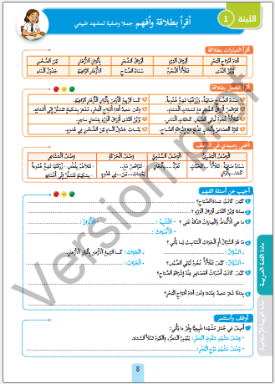
هذا مثال لمهمة سيتعين عليك إنجازها: أقرأ العبارات بطلاقة
يُصرح الأستاذ بوضوح عن هدف الحصة
مثال

Slide 21

النشاط الأول
أ- أَقْرَأُ العبارات بِطَلَاقَةٍ 05 دقائق

Slide 22
1- النمذجة: يحدد الأستاذ(ة) معايير القراءة بطلاقة
نطق الحروف من مخارجها الصحيحة.
التمييز بين الحركات القصيرة والطويلة، الشدة والتنوين.
احترام علامات الإعراب كما وردت في المقروء.
عدم تغيير، أو حذف، أو إضافة حروف، أو كلمات.
© قراءة سليمة من الأخطاء
(الدقة)
المحافظة على تدفق القراءة دون تلعثم أو توقفات طويلة.
قراءة عدد مناسب من الحروف/الكلمات في الدقيقة بحسب المستوى/اللبنة.
احترام علامات الوقف والفصل.
تجنب البطء المفرط أو التسرع المخل بالمعنى.
© قراءة وفق وتيرة ثابتة
(السرعة والاسترسال)
إبراز الكلمات المفتاحية بالنبر المناسب.
توظيف تنغيم ملائم للجمل (خبرية، استفهامية، تعجبية…).
تنويع النبرة لتفادي الرتابة.
انسجام الصوت مع الجو العاطفي للمقروء.
© قراءة معبرة
(النبر والتنغيم)

Slide 23
1- النمذجة: يذكر الأستاذ(ة) بمعايير القراءة بطلاقة التي سيركز عليها في الحصة
نطق الحروف من مخارجها الصحيحة.
التمييز بين الحركات القصيرة والطويلة، الشدة والتنوين.
احترام علامات الإعراب كما وردت في المقروء.
عدم تغيير، أو حذف، أو إضافة حروف، أو كلمات.
© قراءة سليمة من الأخطاء (الدقة)
المحافظة على تدفق القراءة دون تلعثم أو توقفات طويلة.
احترام علامات الوقف والفصل.
تجنب البطء المفرط أو التسرع المخل بالمعنى.
© قراءة وفق وتيرة ثابتة (السرعة والاسترسال)

Slide 24

1- النمذجة: انتبهوا، سأقرأ العبارات بطلاقة، ثم ستتناوبون على قراءتها من بعدي مع احترام معايير الدقة في القراءة: أي السلامة من الأخطاء.
يطلب الأستاذ)ة( انتباه التلاميذ، ثم يقرأ العبارات بطلاقة مركزا على السلامة من الأخطاء، وفق مؤشري: - نطق الحروف من مخارجها الصحيحة؛ - التمييز بين الحركات القصيرة والطويلة، الشدة والتنوين..
2-يُزَيِّنُ النَّدَى
7-الأَزْهارُ الزَّاهِيَةُ
1-أَمامَ أَمْواجِ البَحْر
6-سَماءُ الصَّباحِ
5-أَوْراقُ الشَّجَرِ
10-جَداوِلُ المَاءِ
4-تَتَلَأْلَأُ النُّجُومُ
9-بَيْنَ الصُّخُورِ
3-أَوْراقُ الوَرْدِ
8-بِأَلْوانِ الأَزْهارِ
نطق الحروف من مخارجها الصحيحة.
التمييز بين الحركات القصيرة والطويلة، الشدة والتنوين.
© قراءة سليمة من الأخطاء (الدقة)

Slide 25
2- الممارسة الموجهة: معايير الطلاقة في القراءة: أي السلامة من الأخطاء.
يطلب الأستاذ)ة( من بعض التلاميذ المرور إلى السبورة وقراءة بعض العبارات بطلاقة، أي على السلامة من الأخطاء. ويحرص على التصحيح الفوري لقراءة كل تلميذ بإشراك وملائه، ويطلب منهم إبداء رأيهم، ويختم بتقديم تغذية راجعة.
2-يُزَيِّنُ النَّدَى
7-الأَزْهارُ الزَّاهِيَةُ
1-أَمامَ أَمْواجِ البَحْر
6-سَماءُ الصَّباحِ
5-أَوْراقُ الشَّجَرِ
10-جَداوِلُ المَاءِ
4-تَتَلَأْلَأُ النُّجُومُ
9-بَيْنَ الصُّخُورِ
3-أَوْراقُ الوَرْدِ
8-بِأَلْوانِ الأَزْهارِ
نطق الحروف من مخارجها الصحيحة.
التمييز بين الحركات القصيرة والطويلة، الشدة والتنوين.
© قراءة سليمة من الأخطاء
(الدقة)

Slide 26
3- الممارسة المستقلة: معايير الطلاقة في القراءة: أي السلامة من الأخطاء.
يختار الأستاذ)ة( من بين التلاميذ عينة عشوائية، ويقرأ كل واحد منهم خمس عبارات بطلاقة دون تدخل فوري، ثم يقدم تغذية راجعة بعد انتهاء التلميذ من قراءة العبارات المطلوبة.
2-يُزَيِّنُ النَّدَى
7-الأَزْهارُ الزَّاهِيَةُ
1-أَمامَ أَمْواجِ البَحْر
6-سَماءُ الصَّباحِ
5-أَوْراقُ الشَّجَرِ
10-جَداوِلُ المَاءِ
4-تَتَلَأْلَأُ النُّجُومُ
9-بَيْنَ الصُّخُورِ
3-أَوْراقُ الوَرْدِ
8-بِأَلْوانِ الأَزْهارِ

Slide 27
النشاط الأول
ب- أَقْرَأُ الْجُمَلَ بِطَلاقَةٍ 15 دقيقة

Slide 28
أَقْرَأُ الْجُمَلَ بِطَلاقَةٍ
سمَاءُ ٱلصَّباحِ صَافِيَةٌ، وَزُرْقَتُهَا تَشِعُّ هُدُوءً
1
كَسا الربيعُ ٱلْأرْضَ بِأَلْوَانِ ٱلْأَزْهَارِ الزَّاهِيَةِ
5
تَتَرَاقَصُ أَوْرَاقُ ٱلشَّجَرِ مَعَ نَسَمَاتِ ٱلْمَسَاءِ.
2
وَقَفَ سَعِيدٌ أَمَامَ أَمْوَاجِ البَحْرِ، فَشَعَرَ بِسَكِينَةٍ تَتَسَلَّلُ إِلَى أَعْمَاقِهِ.
6
تَتَلَأْلَأُ نُجومُ لُيالِي ٱلصَّيفِ كَحَبَّاتِ ٱلْمَاسِ.
3
يُزَيِّنُ ٱلنَّدَى أَوْرَاقَ ٱلْوَرْدِ بِلمَعَانٍ سَاحِرٍ.
7
تُغَرِّدُ ٱلْعَصَافِيرُ بِأَلْحَانٍ عَذْبةَ مَعَ إِشْرَاقَةِ ٱلصَّباحِ.
4
يَنْسَابُ جَدْوَلُ ٱلْمَاءِ بَيْنَ ٱلصُّخُورِ فِي هُدوءٍ.
8

Slide 29

1- النمذجة: أقرأ الجمل بطلاقة.
يحرص الأستاذ)ة( قراءة الجمل المثبتة في الكراسة قراءة اقتدائية وفق معايير الطلاقة، وتحديدا مؤشرات الدقة في القراءة والسلامة من الأخطاء: - نطق الحروف من مخارجها الصحيحة؛ - التمييز بين الحركات القصيرة والطويلة؛ - الشدة والتنوين. ويطلب من التلاميذ استعمال الإشارة بالأصبع في تتبع الكلمات المقروءة .
يحرص الأستاذ)ة( على قراءة الجمل قراءة اقتدائية، وعلى تتبع أخطاء المتعلمين.
© قراءة سليمة من الأخطاء (الدقة)
نطق الحروف من مخارجها الصحيحة.
التمييز بين الحركات القصيرة والطويلة، الشدة والتنوين.
احترام علامات الإعراب كما وردت في المقروء.
عدم تغيير، أو حذف، أو إضافة حروف، أو كلمات.
© قراءة وفق وتيرة ثابتة (السرعة والاسترسال)
المحافظة على تدفق القراءة دون تلعثم أو توقفات طويلة.
قراءة عدد مناسب نص من 80 إلى 120 كلمة في دقيقتين.
احترام علامات الوقف والفصل.
تجنب البطء المفرط أو التسرع المخل بالمعنى.

Slide 30
1- النمذجة: أقرأ الجمل بطلاقة.
يحرص الأستاذ)ة( بعد قراءته الجمل المثبت في الكراسة قراءة اقتدائية على تقديم توضيحات حول معايير الطلاقة: 1- مؤشر السلامة من الأخطاء، 2- مؤشر الوقف وتدفق الكلام. ويطلب من التلاميذ استعمال الإشارة بالأصبع في تتبع الفقرة المقروءة
يقدم الأستاذ)ة( بعد قراءة الجمل قراءة اقتدائية، بعض التوضيحات على قراءته للجمل مركزا على أمثلة توضيحية لمؤشرات الدقة والاسترسال والسرعة، وفق ما يأتي:
✅ القراءة السليمة (الدقة)
الجملة : سَمَاءُ الصَّبَاحِ صَافِيَةٌ، وَزُرْقَتُهَا تَشِيعُ هُدُوءًا.
- مثال على القراءة السليمة: نطق صحيح لـ هُدُوءًا بهمزة مضمومة بعدها ألف مد.
✅ الاسترسال (السلاسة)
الجملة: تَرْقُصُ أَوْرَاقُ الشَّجَرِ مَعَ نَسَمَاتِ الْمَسَاءِ.
- مثال على الاسترسال: القراءة بانسياب من كلمة الشجر إلى مع نسمات دون توقف أو تقطيع.
✅ السرعة (الإيقاع المناسب)
الجملة: تُزَيِّنُ النَّدَى أَوْرَاقَ الْوُرُودِ بِمَلْمَسٍ سَاحِرٍ.
- مثال على السرعة: القراءة في زمن متوسط؛ لا بطيء يفسد جمال الصورة، ولا سريع يضيع وضوح الكلمات.

Slide 31

2- الممارسة الموجهة: نقرأ الآن الجمل قِرَاءَة صامتة، ونضع سطرا أسفل الكلمات التي نجد صعوبة في قراءتها بدقة، وفق معايير: السلامة من الأخطاء.
يدعو الأستاذ)ة( التلاميذ إلى قراءة الجمل في كراساتهم بصمت مستعملين الإشارة بالأصبع للكلمات المقروءة، وتحديد الكلمات التي وجدوا صعوبة في قراءتها بدقة، قصد تتبع تقدم تمكنهم من قراءتها عند نهاية هذا النشاط.

Slide 32
2- الممارسة الموجهة: نقرأ الآن الجمل بطلاقة وفق معايير معايير الدقة في القراءة: أي السلامة من الأخطاء.
يطلب الأستاذ)ة( من بعض التلاميذ المرور إلى السبورة وقراءة مقاطع من الجمل بطلاقة، ويحرص على التصحيح الفوري لقراءة كل تلميذ بإشراك زملائه، ويطلب منهم إبداء رأيهم، ويختم بتقديم تغذية راجعة.

Slide 33
3- الممارسة المستقلة: أقرأ الآن النص بطلاقة: نطق الحروف من مخارجها الصحيحة؛ - التمييز بين الحركات القصيرة والطويلة، الشدة والتنوين.
يتناوب التلاميذ على قراءة مقاطع النص المتتابعة بطلاقة دون تدخل فوري من الأستاذ)ة(، ثم يقدم الأستاذ)ة( تغذية راجعة بعد انتهاء كل تلميذ من قراءة المقطع المطلوب، بناء على معايير القراءة السليمة: السلامة من الأخطاء- الاسترسال- تمثل المعنى.

Slide 34
4- التغذية الراجعة: أقرأ الكلمات التي كنت أجد صعوبة في قراءتها بطلاقة ) المسطر تحتها أثناء القراءة الصامتة( .
يختار الأستاذ عينة من التلاميذ الذين وجدوا صعوبة في قراءة بعض الكلمات أثناء مرحلة القراءة الصامتة، ويطلب منهم إعادة قراءتها بطلاقة وبصوت مرتفع، قصد تتبع تطور أدائهم القرائي.

Slide 35

5- التقويم الذاتي: أقوم أدائي القرائي ذاتيا.
يطلب الأستاذ من التلاميذ أن يقوموا أداءهم القرائي ذاتيا بوضع دائرة أمام الرمز الموافق لإنجازه القرائي في الجهة الخاصة بذلك على الكراسة.
أحرص على التقويم الذاتي المنتظم لأدائي القرائي
قرأت بإتقان ودون خطأٍ.ي
تخللت قراءتي بعض الأخطاء، وأحتاج إلى مزيد من التمرن.
لا أستطيع القراءة، وأحتاج مساعدة من أستاذي)تي(.

Slide 36

النشاط الثاني
أُغْنِي رَصِيدِي فِي السَّرْدِ
05 دقائق

Slide 37
الآن سنتعرف بعض العبارات التي تساعدنا في إغناء رصيدنا في وصف مشهد طبيعي.
يدعو الأستاذ)ة( التلاميذ إلى قراءة العبارات الوصفية المثبتة في الكراسة، وينبه إلى أنها ستفيد في فهم النص المقروء، وفي إنتاج الجمل والفقرات السردية.
وَصْفُ المَشاعِر | وَصْفُ الحَرَكَة | الْوصْفُ السَّمْعيّ | الْوصْفُ البَصَريّ
تَتلاطَمُ بلُطْفٍ- أزْهَرُها تَنْفَثُ هُدُوءَاً- بِسَكِينَةٍ تَتَسَلَّلُ إلى أَعْمَاقِه. | تَتَراقَصُ مَعَ …- يَنسابُ … بَيْنَ … في هُدُوءٍ. | تُغَرِّدُ … بالأَلحانِ. | سَماءٌ صَافِيَةٌ- تَتَلالَأُ كَالكَواكِبِ- كَسا … بالأَلوانِ.

Slide 38
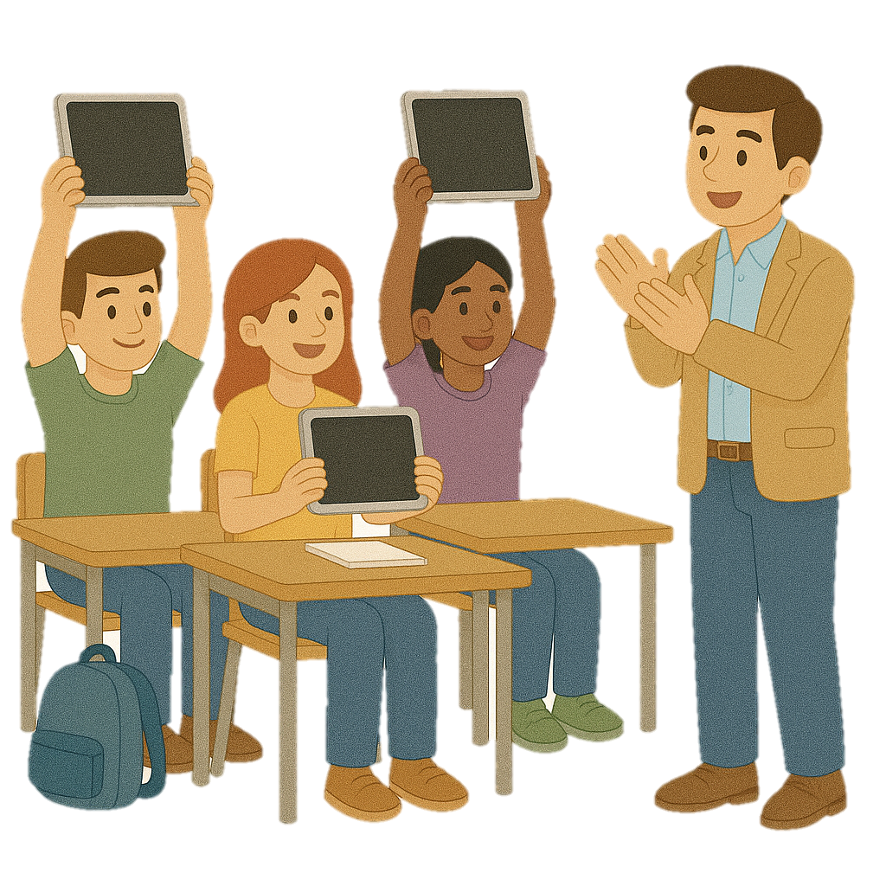
النشاط الثالث
أُجِيبُ عَنْ أَسْئِلَةِ الفَهْمِ
دقيقة 15

Slide 39
الآن، سننتقل إلى فهم المعاني المباشرة الجمل المقروء، من خلال الأسئلة المثبتة في الكراسة.
يدعو الأستاذ)ة( التلاميذ إلى قراءة الأسئلة المثبتة في الكراسة والاستعداد للإجابة عنها.
1- كَيْفَ كانَتْ سَماءُ الصَّباحِ؟
2- بماذا يُزَيِّنُ ٱلنَّدَى أَوْرَاقَ ٱلْوَرْدِ؟
التَشْبِيهُ:................................... | 3- ما هِيَ الأَلْفاظُ وَالعِباراتُ الدّالَّةُ عَلَى:
الْأَصْواتُ: ............................... | الأَلْوانُ: ....................................
4- ما هُوَ السُّؤالُ أَوِ الجَوابُ المُناسِبُ لِما يَأتي:
الجواب: كسا الربيع الأرض بألوان الأزهار | السؤال: .....................................
الجواب: ............................................. | السؤال: كيف تَتَلَأْلَأُ نُجومُ لُيالِي ٱلصَّيفِ؟
5- كَيْفَ كانَتْ أَصْواتُ العَصافِيرِ عِندَ إِشْراقَةِ الصَّباحِ؟
6- بِماذا شَعَرَ سَعيدٌ عِندَما وَقَفَ أَمامَ أَمْواجِ البَحْرِ؟

Slide 40
1- النمذجة: لاحظوا معي السؤال الأول: كَيْفَ كانَتْ سَماءُ الصَّباحِ؟
يوجه الأستاذ التلاميذ إلى ملاحظة السؤال الأول، وتأمل أداة الاستفهام الواردة فيه، وربطها بالزمن انطلاقا من نشاط أغني رصيدي وانطلاقا من النص؟ ويوضح سيرورة التوصل إلى الجواب
1- كَيْفَ كانَتْ سَماءُ الصَّباحِ؟
❹
الجمل المقروءة
يَنْسَابُ جَدْوَلُ ٱلْمَاءِ بَيْنَ ٱلصُّخُورِ فِي هُدوءٍ. تَتَلَأْلَأُ نُجومُ لُيالِي ٱلصَّيفِ كَحَبَّاتِ ٱلْمَاسِ.
❸
عبارات دالة على الحال
كانَ المَنْظَرُ جَميلاً كانَتِ السَّماءُ صافِيَةً غَمَرَ النُّورُ الأُفُقَ تَمايَلَتِ الأَغصانُ برِقَّةٍ
❷
أداة الاستفهام: كَيْفَ
دالة على ؟ طلب معرفة الحال: الهيئة أو الصفة
❶
كَيْفَ كانَتْ سَماءُ الصَّباحِ؟
............................
سمَاءُ ٱلصَّباحِ صَافِيَةٌ
حال سماء الصباح
❺الجواب:

Slide 41
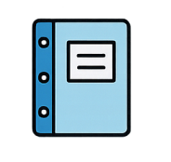
2- الممارسة الموجهة: ننتقل الآن، إلى الجواب عن السؤالين 2 و3 بشكل ثنائي؟
- يوجه الأستاذ التلاميذ إلى الاشتغال في ثنائيات للجواب عن السؤالين 2 و3؛ حيث يناقش كل ثنائي إجابة كل فرد منه عن كل سؤال، مع توضيح سيرورة الجواب المتوصل إليه.
- يراقب الأستاذ تفاعل الثنائيات، عبر التجول بين الصفوف، وتقديم التوجيهات والتغذية الراجعة عند الحاجة.
2- بماذا يُزَيِّنُ ٱلنَّدَى أَوْرَاقَ ٱلْوَرْدِ؟
التَشْبِيهُ:................................... | 3- ما هِيَ الأَلْفاظُ وَالعِباراتُ الدّالَّةُ عَلَى:
الْأَصْواتُ: ............................... | الأَلْوانُ: ....................................

Slide 42
2- الممارسة الموجهة: الجواب عن السؤالين 2 و3 بشكل ثنائي؟
- يستمع الأستاذ إلى أجوبة بعض الثنائيات ويطلب التعليل أو إعادة الصياغة عند الحاجة، قبل أن يبرز الجواب الصحيح، مع تقديم تغذية راجعة حول منطق التوصل إلى الجواب الصحيح.
2- بماذا يُزَيِّنُ ٱلنَّدَى أَوْرَاقَ ٱلْوَرْدِ؟
الجواب: يُزَيِّنُ ٱلنَّدَى أَوْرَاقَ ٱلْوَرْدِ بِلمَعَانٍ سَاحِرٍ
التَشْبِيهُ:................................... | 3- ما هِيَ الأَلْفاظُ وَالعِباراتُ الدّالَّةُ عَلَى:
الْأَصْواتُ: ............................... | الأَلْوانُ: ....................................
الجواب:
التَشْبِيهُ:- تَتَلَأْلَأُ نُجومُ لُيالِي ٱلصَّيفِ كَحَبَّاتِ ٱلْمَاسِ | الأَلْفاظُ وَالعِباراتُ الدّالَّةُ عَلَى:
الْأَصْواتُ:- سَكِينَةٌ – تُغَرِّدُ – بِأَلْحَانٍ - هُدوءٍ | الأَلْوانُ: صَافِيَةٌ-زُرْقَةٌ – تَتَلَأْلَأُ - لمَعَانٌ

Slide 43

3- الممارسة المستقلة: ننتقل الآن، إلى الجواب عن بقية الأسئلة بشكل فردي؟
يوجه الأستاذ التلاميذ إلى الاشتغال بطريقة فردية في الإجابة باقي الأسئلة، ويحرص على مراقبة تقدم الإنجاز، ويقدم التغذية الراجعة عند الحاجة.
4- ما هُوَ السُّؤالُ أَوِ الجَوابُ المُناسِبُ لِما يَأتي:
الجواب: كسا الربيع الأرض بألوان الأزهار | السؤال: .....................................
الجواب: ............................................. | السؤال: كيف تَتَلَأْلَأُ نُجومُ لُيالِي ٱلصَّيفِ؟
5- كَيْفَ كانَتْ أَصْواتُ العَصافِيرِ عِندَ إِشْراقَةِ الصَّباحِ؟
6- بِماذا شَعَرَ سَعيدٌ عِندَما وَقَفَ أَمامَ أَمْواجِ البَحْرِ؟

Slide 44
3- الممارسة المستقلة: ننتقل الآن، إلى الجواب عن بقية الأسئلة بشكل فردي؟
يوجه الأستاذ التلاميذ إلى الاشتغال بطريقة فردية في الإجابة باقي الأسئلة، ويحرص على مراقبة تقدم الإنجاز، ويقدم التغذية الراجعة عند الحاجة.
4- ما هُوَ السُّؤالُ أَوِ الجَوابُ المُناسِبُ لِما يَأتي:
الجواب: كسا الربيع الأرض بألوان الأزهار | السؤال: .....................................
الجواب: ............................................. | السؤال: كيف تَتَلَأْلَأُ نُجومُ لُيالِي ٱلصَّيفِ؟
الجواب: السُّؤالُ أَوِ الجَوابُ المُناسِبُ هو:
الجواب: كسا الربيع الأرض بألوان الأزهار | السؤال: بماذا كسى الربيع الأرض؟
الجواب: تَتَلَأْلَأُ نُجومُ لُيالِي ٱلصَّيفِ كَحَبَّاتِ ٱلْمَاسِ | السؤال: كيف تَتَلَأْلَأُ نُجومُ لُيالِي ٱلصَّيفِ؟
5- كَيْفَ كانَتْ أَصْواتُ العَصافِيرِ عِندَ إِشْراقَةِ الصَّباحِ؟
الجواب: كانَتْ أَصْواتُ العَصافِيرِ عِندَ إِشْراقَةِ الصَّباحِ عَذْبةَ الأَلْحَانِ
6- بِماذا شَعَرَ سَعيدٌ عِندَما وَقَفَ أَمامَ أَمْواجِ البَحْرِ؟
الجواب: شَعَرَ سَعيدٌ عِندَما وَقَفَ أَمامَ أَمْواجِ البَحْرِ بِسَكِينَةٍ تَتَسَلَّلُ إِلَى أَعْمَاقِهِ

Slide 45
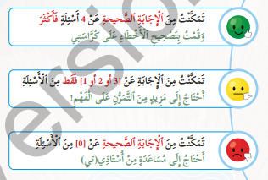
4- التقويم الذاتي: أقوم ذاتيا فهمي القرائي
يطلب الأستاذ من التلاميذ أن يقوموا أداءهم القرائي ذاتيا بوضع دائرة أمام الرمز الموافق لإنجازه القرائي في الجهة الخاصة بذلك على الكراسة.
أحرص على التقويم الذاتي المنتظم لفهمي القرائي

Slide 46

النشاط الرابع
أوظفُ وأستثمرُ
دقائق 05
ينجز مع التلاميذ الذين أنهوا مرحلة أجيب عن أسئلة الفهم

Slide 47

الآن، سنوظف تعلماتنا في إنتاج جمل وصفية لمشهد طبيعي
يوجه الأستاذ التلاميذ توظيف تعلماتهم السابقة لإنتاج جمل وصفية لمشهد طبيعي على غرار الجملة المقترحة.
1- أَصِفُ فِي جُمَلٍ مَشْهَداً طَبيعياً وِفْقَ ما يأْتي: وَصْفُ مَشْهَدِ سُقُوطِ الْمَطَرِ
يَنْهَمِرُ الْمَطَرُ، وَالْغُيُومُ تَمْلَأُ السَّمَاءَ.
مثال:
وَصْفُ مَشْهَدِ سُقُوطِ الْمَطَرِ: ..................................................................... ........................................................................................................
يَنْهَمِرُ: يَهْطِلُ- يَسْقُطُ- يَتَقاطَرُ الْمَطَرُ: الْوَدَقُ، الْغَيثُ، الْقَطْرُ؛ َالْغُيُومُ: السَّحابُ... تَمْلأُ: تُغطي- تَكْسو... السَّمَاءُ: الأُفُقَ – الأعالِي –الأَجْواءُ...
وَصْفُ مَشْهَدِ مَوجِ الْبَحْرِ:........................................................................
........................................................................................................

Slide 48
هيا لنراجع معا الأجوبة المقترحة من قبلكم.
يطلب الأستاذ من التلاميذ تقديم أجوبتهم، ويحرص على تصحيح الأخطاء وتوثيق أجوبة نموذجية على السبورة.
1- أَصِفُ فِي جُمَلٍ مَشْهَداً طَبيعياً وِفْقَ ما يأْتي: وَصْفُ مَشْهَدِ سُقُوطِ الْمَطَرِ
يَنْهَمِرُ الْمَطَرُ، وَالْغُيُومُ تَمْلَأُ السَّمَاءَ.
وَصْفُ مَشْهَدِ سُقُوطِ الْمَطَرِ: ..................................................................... ........................................................................................................
وَصْفُ مَشْهَدِ مَوجِ الْبَحْرِ:........................................................................
........................................................................................................

Slide 49
وَصَلْنَا إِلَى نِهَايَةِ ٱلْحَصَّةِ
اختتام الحصة
5 دقائق

Slide 50

اليوم أغنينا رصيدنا في الوصف بعبارات وأساليب جديدة تتعلق بوصف مشهد طبيعي. فمن يذكرنا ببعض منها:
يطلب الأستاذ من التلاميذ تقديم عبارات وأساليب في وصف مشهد طبيعي مما تم تعلمه في الحصة.
التعبير الأول: ............
التعبير الثاني:................
التعبير الثالث:....................
التعبير الرابع: ..................

Slide 51
ٱلْيَوْمَ أَغْنَيْنَا رَصِيدَنَا فِي ٱلْوَصْفِ بِعِبَارَاتٍ وَأَسَالِيبَ جَدِيدَةٍ تَتَعَلَّقُ بِوَصْفِ مَشْهَدٍ طَبِيعِيٍّ. فَمَنْ يُذَكِّرُنَا بِبَعْضٍ مِنْهَا؟
بَعْدَ تَقْدِيمِ المُتَعَلِّمِينَ لِأَجْوِبَتِهِمْ يَخْتَارُ الأُسْتَاذُ الأجوبة الجيدة.
سمَاءُ ٱلصَّباحِ صَافِيَةٌ
كَسا الربيعُ ٱلْأرْضَ بِأَلْوَانِ
تَتَلَأْلَأُ نُجومُ لُيالِي ٱلصَّيفِ
يَنْسَابُ جَدْوَلُ ٱلْمَاءِ

Slide 52

فِي ٱلْمَنزِلِ، ٱكْتُبْ جُمَلًا وَصْفِيَّةً لِمَشْهَدٍ طَبِيعِيٍّ أُوَظِّفُ فِيهَا ٱلْأَلْفَاظَ وَٱلْعِبَارَاتِ ٱلْمُقْتَرَحَةَ.
2- أوظف الألفاظ والعبارات في جمل مفيدة: أَلْحَانٌ عَذْبَةٌ- تَتَلأْلَأُ -يَنْسابُ بَيْنَ.
ألحان عذبة: تَعْزِفُ اَلطُّيورُ أَلْحَانًا عَذْبَةً كُلَّ مَسَاءٍ.
تتلألأ: .......................................................................................................
يَنسابُ بين : ................................................................................................

Slide 53

وَصَلْنَا إِلَى نِهَايَةِ ٱلْحَصَّةِ. لَا تَنْسَوْا مُرَاجَعَةَ دُرُوسِكُمْ، وَإِنْجَازَ وَاجِبَاتِكُمْ.

